Slide 1
Sistema Imobiliário ImobVida
Breve relatório sobre a construção de equipe, ferramentas, banco de dados(Acess) e layout.

Slide 2
Formação da Equipe
1DS Turma A
Equipe Desenvolvimento
Equipe Requisitos
Design
Desenvolvimento UI
Banco de Dados (Acess)

Slide 3
Equipe Requisitos
Equipe criada para o levantamento dos requisitos necessários para o desenvolvimento do sistema.
Requisitos levantados:
Cadastro de Clientes
Cadastro de Imóveis
Cadastro de Contratos
Cadastro de Funcionários
Agendamento
Estatísticas
Membros: Hellen, Angélica, Deise e Arthur Fonte: Google

Slide 4

Design
Equipe criada para o desenvolvimento de paletas de cores e logotipos. (Equipe de um homem só!)
Logo escolhido e utilizado no projeto:
Membro: Bruno Ferramentas utilizadas: Adobe Color, Photoshop, Pentool.

Slide 5
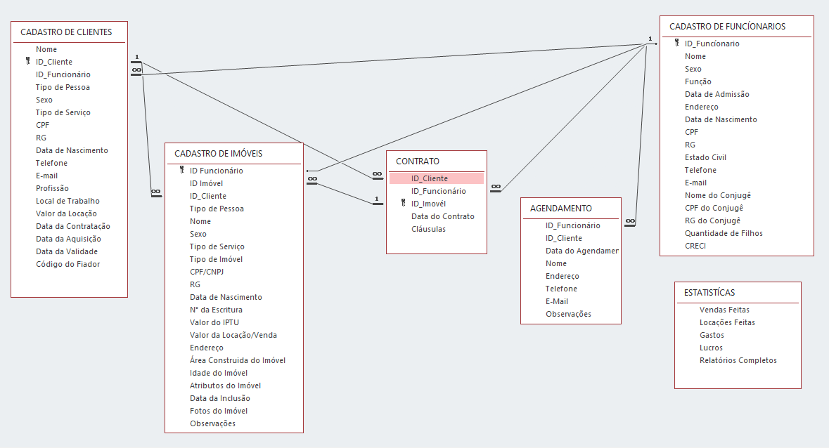
Banco de dados (Acess)
Equipe criada para o desenvolvimento e relação do banco de dados em Acess.
Membros: Alessandra e Adisson Ferramenta: Microsoft Acess

Slide 6
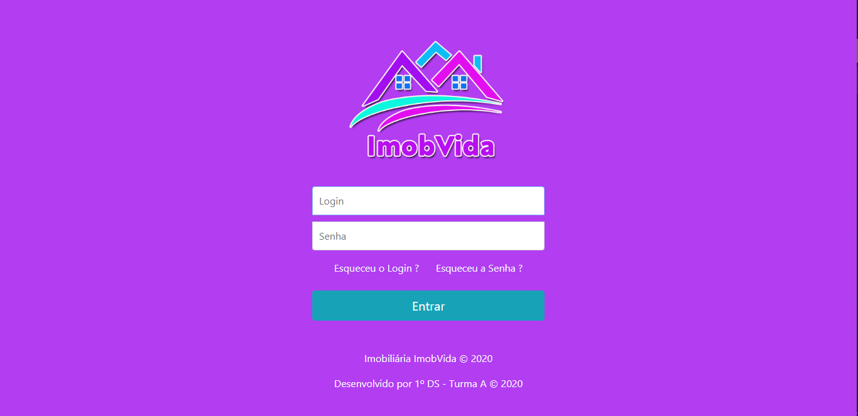
Desenvolvimento UI
Equipe criada para o desenvolvimento do Layout/Interface de Usuário
Página de Login:
Desenvolvido por: Jeferson Ferramenta: VS Code

Slide 7
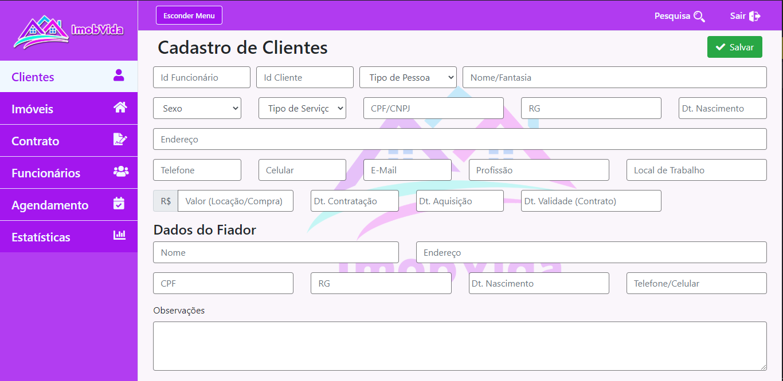
Desenvolvimento UI
Página de Cadastro de Clientes:
Desenvolvido por: Allan Ferramenta: VS Code

Slide 8
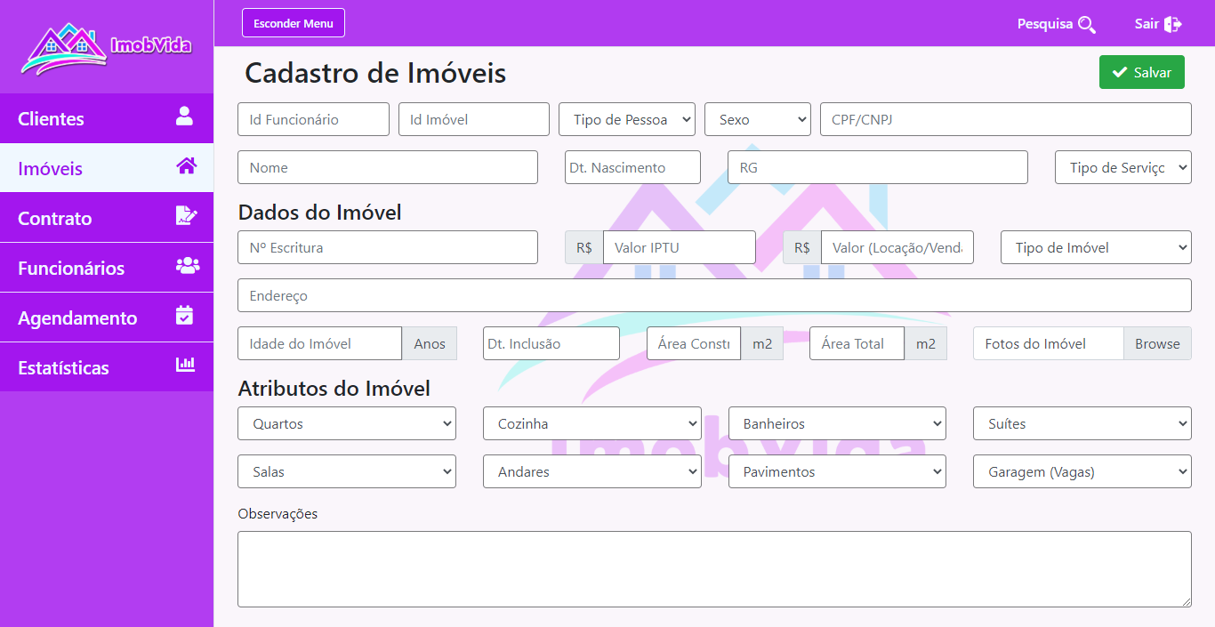
Desenvolvimento UI
Página de Cadastro de Imóveis:
Desenvolvido por: Felipe Ferramenta: VS Code

Slide 9
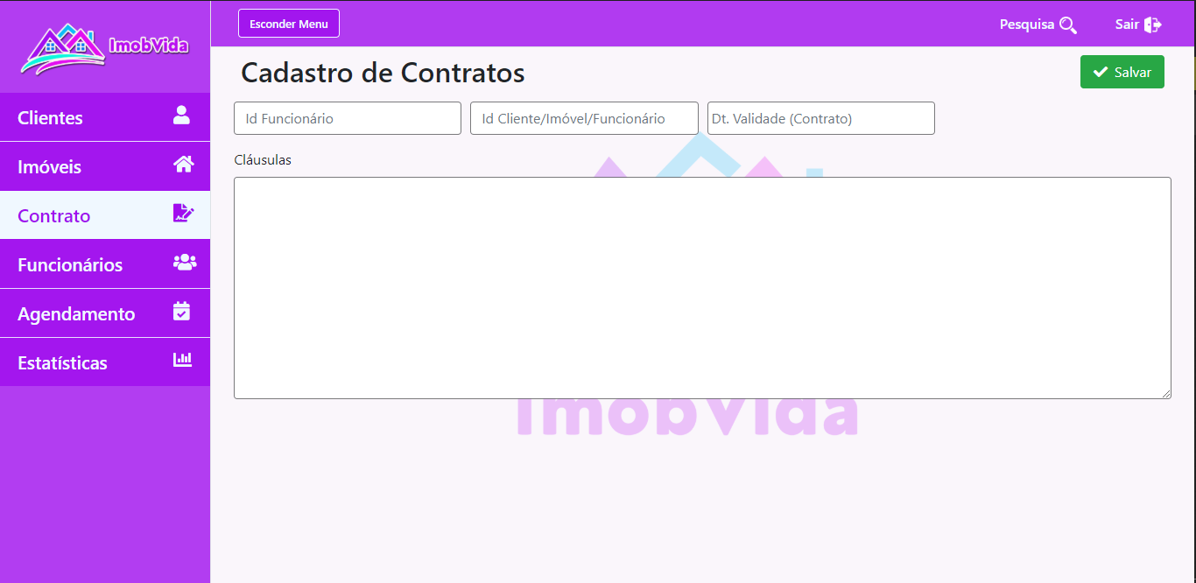
Desenvolvimento UI
Página de Cadastro de Contratos:
Desenvolvido por: Allan Ferramenta: VS Code

Slide 10
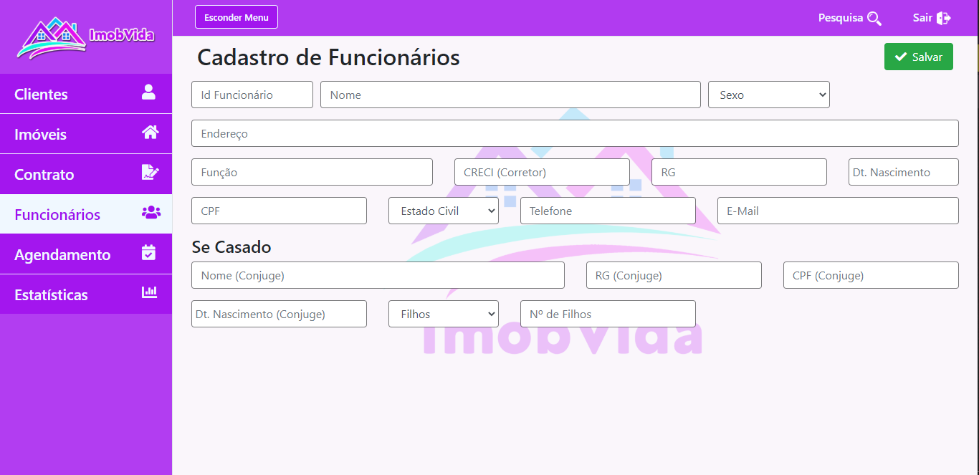
Desenvolvimento UI
Página de Cadastro de Funcionários:
Desenvolvido por: Jeferson Ferramenta: VS Code

Slide 11
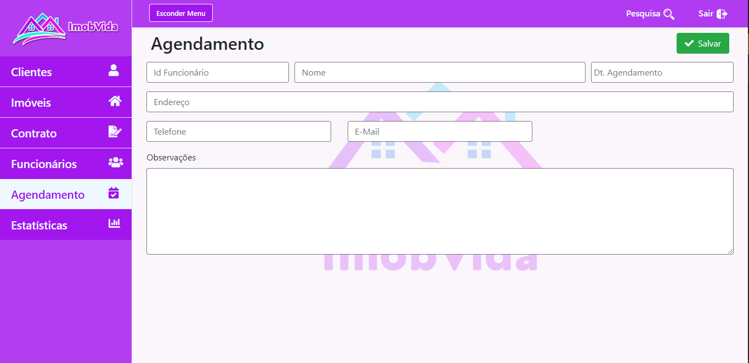
Desenvolvimento UI
Página de Cadastro de Agendamento:
Desenvolvido por: Jeferson Ferramenta: VS Code

Slide 12
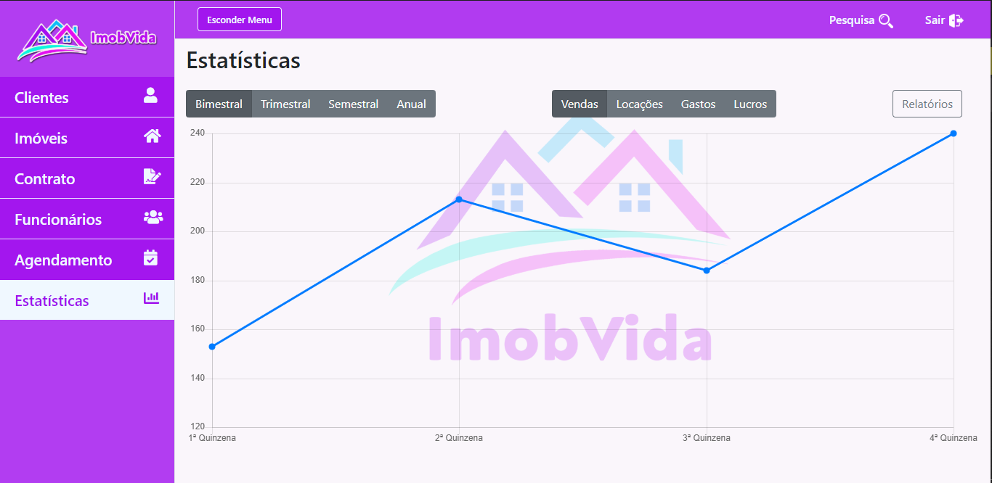
Desenvolvimento UI
Página de Estatísticas:
Desenvolvido por: Jeferson Ferramenta: VS Code

Slide 13
Sistema Imobiliário ImobVida
Participantes do projeto:
Joel – PO
Jeferson – Scrum Master
Time Scrum:
Hellen
Angélica
Deise
Arthur
Bruno
Alessandra
Allan
Adisson
Felipe

